Slide 1
Личностные характеристики лидера к.э.н., доцент кафедры международного туризма и гостиничного бизнеса Нежельченко Е.В. к.э.н., доцент кафедры международного туризма и гостиничного бизнеса Ясенок С.Н.

Slide 2
Вопросы:
Личность менеджера
Личностные ресурсы в реализации лидерской позиции
Модель компетенций современного лидера
Социальная ответственность лидера

Slide 3

Человек – это субъект общественно-исторического процесса, развития материальной и духовной культуры на Земле, биосоциальное существо, генетически связанное с другими формами жизни, но выделившееся из них благодаря способности производить орудия труда, обладающее членораздельной речью, сознанием и нравственными качествами.

Slide 4



Важно различать понятия
Индивид - человек как единичный представитель, отдельно от других индивидов.
Индивидуальность - человек как неповторимый и уникальный комплекс качеств и действий
Личность - человек как социализированная индивидуальность.

Slide 5
Объективация: создание социокультурных ценностей

Slide 6



Модели взаимоотношения человека и общества:
борьба, когда человек вступает в конфликт с обществом, добиваясь своей цели любой ценой;
бегство от мира, когда человек создает свой мир или уходит от мира в прямом смысле;
адаптация к миру;
совпадение интересов личности и общества

Slide 7

Личность включает в себя:
Общее социально-типическое.
Особенное классовое, национальное.
Отдельное, индивидуальное.

Slide 8

Потребности – основа деятельности людей, стимул к совершению тех или иных действий. Каждому обществу соответствует свой уровень потребностей и возможность их удовлетворить

Slide 9

Потребности различают:
Биологические (естественные) – сохранение жизни, питание, размножение.
Общественные:
Духовные – стремление обогатить внутренний мир, приобщиться к ценностям культуры.
Материальные – обеспечить достаточный уровень жизни.
Социальные – реализовать профессиональные способности, занять определенное место в обществе.

Slide 10
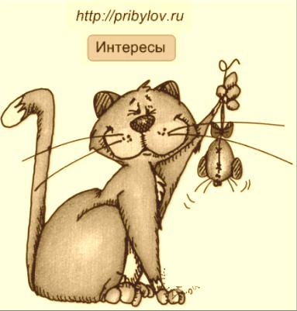

Интересы бывают:
Личные (индивидуальные).
Классовые (интересы социальных групп).
Общественные (интересы всего общества).
Государственные.
Интересы всего человечества

Slide 11

Любая личность характеризуется:
общими качествами (интеллект, ум, наблюдательность, работоспособность, организованность, общительность и пр.);
специфическими свойствами (способность к тому или иному виду деятельности);
подготовленностью к определенному виду деятельности (в виде совокупности знаний, умений, навыков);
определенным складом характера;
биологически обусловленными особенностями (например, темпераментом);
направленностью (совокупностью интересов, стремлений, идеалов, убеждений).

Slide 12

Личностные ресурсы в реализации лидерской позиции включают четыре компонента:
1.мотивационно-ценностный,
2.интеллектуально-когнитивный,
3.моциональный
4.коммуникативно-поведенческий

Slide 13

Стрессоустойчивость – способность сохранять высокие показатели психической деятельности при возрастающей стрессовой нагрузке.
Эмоциональность – это способность заражать своим эмоциональным воздействием других людей.

Slide 14



Выделяется пять основных типов компетенций:
Базовые мотивации.
Психофизиологические особенности (такие, например, как скорость и тип реакции).
Регулятивные механизмы (в число которых, авторы концепции включают ценности, установки, Я-концепцию личности и т.п. психологические феномены).
Знания.
Умения и навыки.

Slide 15
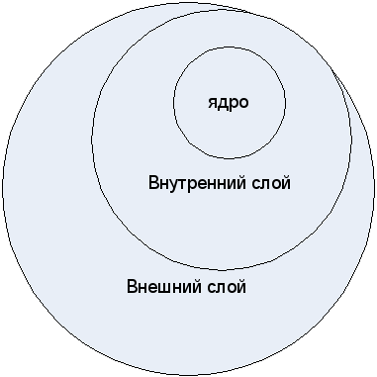
Компетенции могут группироваться в 3 слоя:

Slide 16


Лидер должен обладать следующими компетенциями:
Мотивация к достижению (Преобладание ориентации на достижение цели, на результат).
Внутреннее стремление к саморазвитию.
Креативность.
Работоспособность.
Умение вдохновлять, заражать идеями. Эмоциональная компетентность.
Управленческая компетенция (способность к постановке целей, способность прогнозировать, планировать, принимать решения, побуждать других к действию, контролировать).
Умение действовать в неопределенных ситуациях. Умение разумно структурировать хаос, ориентируясь на главное, а не на второстепенное. Умение структурировать ситуацию с учетом решаемых задач.
Патриотизм и принятие социальной ответственности.
Знания и умения в специальных областях

Slide 17

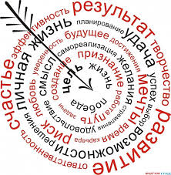

Целеполагание – это выбор цели деятельности организации и ее конкретизация. Имеется в виду, что изначально формулируется стратегическая цель, а затем она разбивается на согласующиеся друг с другом подцели.

Slide 18

Значимая особенность профессии "менеджмент" – высокая социальная ответственность всех занятых управлением за качество и результаты этого труда. И руководители всех уровней управления, и аппарат управления как социальная группа несут на себе социально-типические признаки. Их особый социальный статус в общественном разделении труда налагает особую специфику на управление как разновидность общественно-необходимого труда, на взаимоотношения с другими профессиональными группами одной системы управления

Slide 19




Различают четыре вида ответственности:
Юридическую;
Экономическую;
Нравственную;
Политическую.

Slide 20


